Slide 1
Handbuch

Slide 2
Inhalt
Struktur
Home

Slide 3
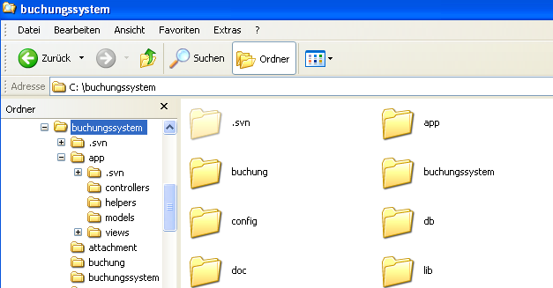
Struktur(1)
Alle Dateien, Hilfsprogramme und Bilder sind in dem Projekt
„buchungssystem“ gespeichert.

Slide 4
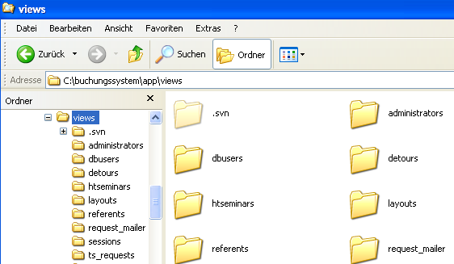
Struktur(2)
Die änderbare Code-Dateien befinden sich in dem Unterverzeichnis
„views“.

Slide 5
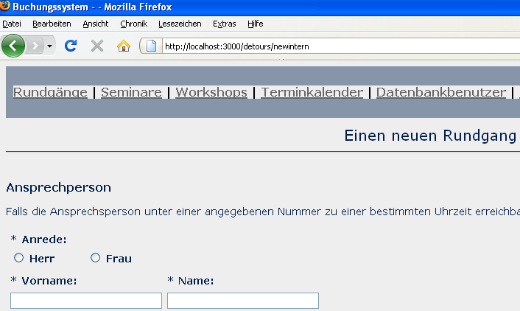
Struktur(3)
Sie können leicht nach der Adresse im Brouser gefunden werden.

Slide 6
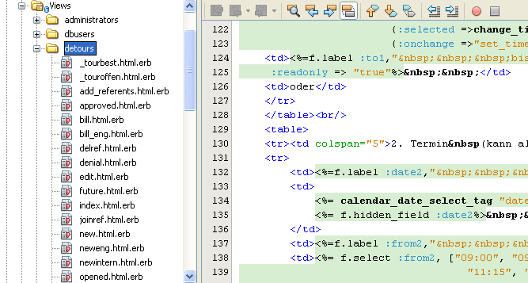
Struktur(4)

Slide 7
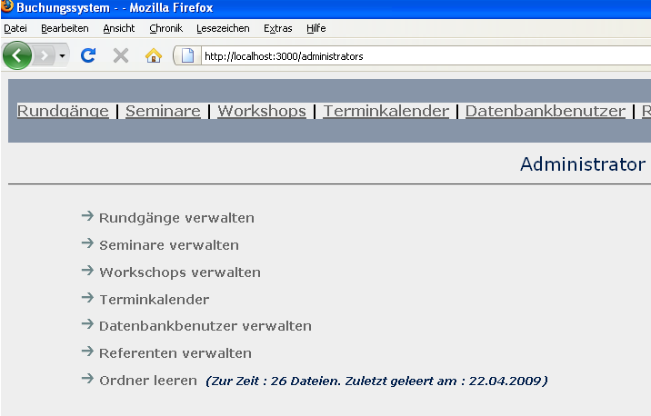
Home
Während der Erstellung von Rechnungen und Anmeldung- PDF‘s werden
temporäre Dateien erstellt, die nicht weiter gebraucht werden, um die
Verschwändung des Speicherplatzes zu vermeiden, wird es empfohlen diese
periodisch zu löschen. Dabei werden keine wichtige Daten gelöscht!

Slide 8
Sie können leicht nach der Adresse im Brouser gefunden werden.

